Slide 1



  Tiết 3

Slide 2

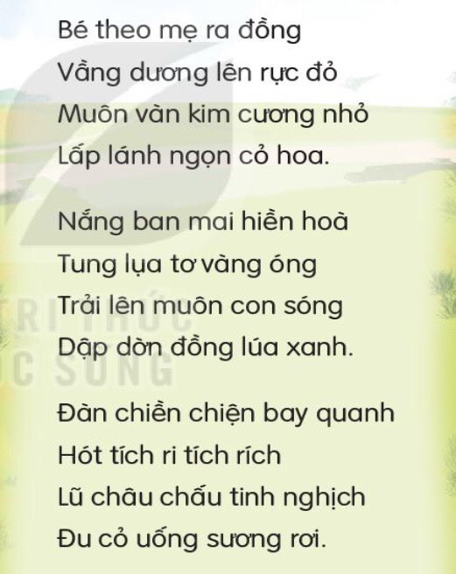

Slide 3



Dấu chấm câu được đặt ở đâu?
Những chữ cái đầu mỗi dòng thơ được viết như thế nào?
Khoảng cách giữa các khổ thơ như thế nào ?

Slide 4
LUYỆN VIẾT TỪ KHÓ
vầng dương
kim cương
hiền hoà
tích ri tích rích

Slide 5
Nghe – viết

Slide 6
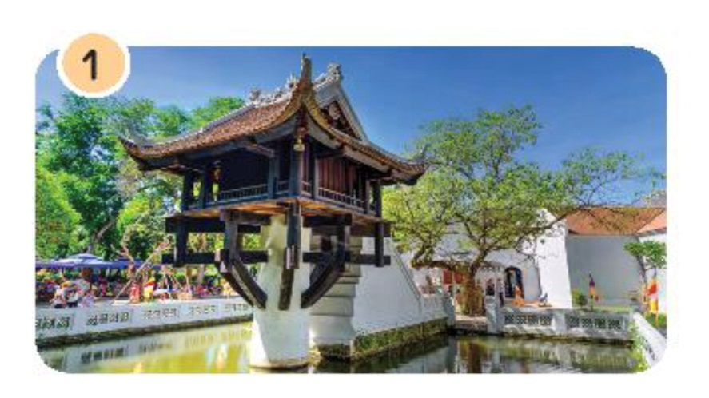
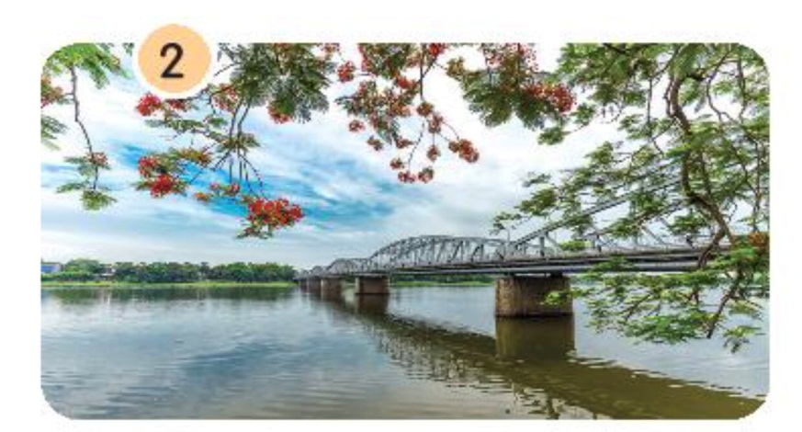
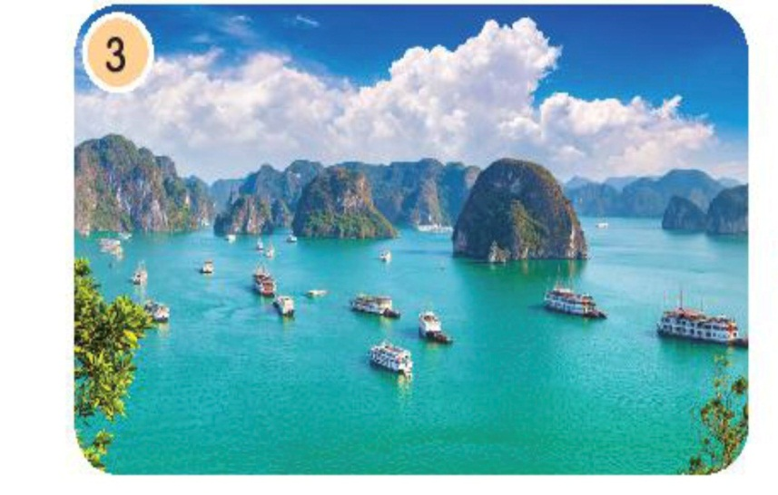
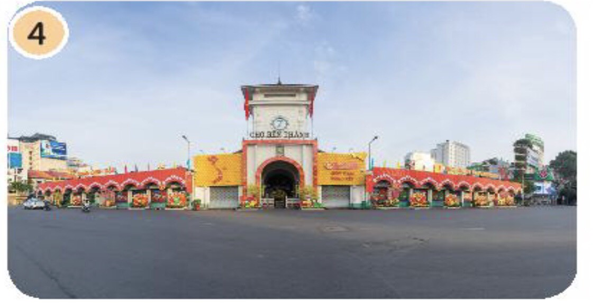
2. Chọn từ ngữ trong ngoặc đơn thay cho ô vuông.
, , , )
Một Cột
Bến Thành
Tràng Tiền
Hạ Long
Chùa ở Thủ đô Hà Nội
Cầu ở thành phố Huế
Vịnh là một thắng cảnh nổi tiếng thế giới
Chợ là chợ lớn nhất ở Thành phố Hồ Chí Minh

Slide 7
3a. Chọn r, d, gi thay cho ô trống
Mùa gặt, đường làng phủ đầy rơm vàng
Mọi dòng sông đều đổ về biển cả.
Các chú bộ đội canh giữ biển trời của tổ quốc

